Slide 1
CIENCIA DE DATOS
Grado en biomedicina
DR. ARIEL CARIAGA-MARTÍNEZ

Slide 2
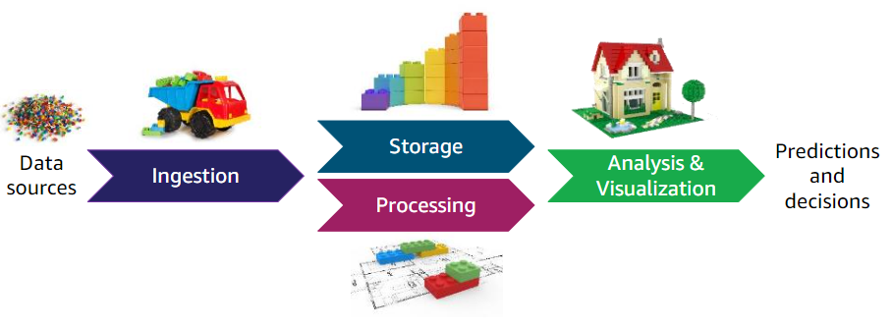
Ciencia de datos: fases → PIPELINES

Slide 3
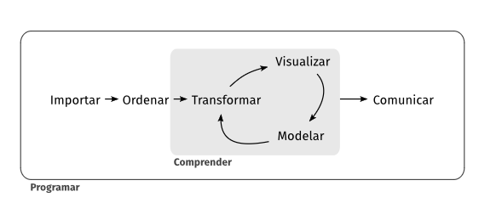
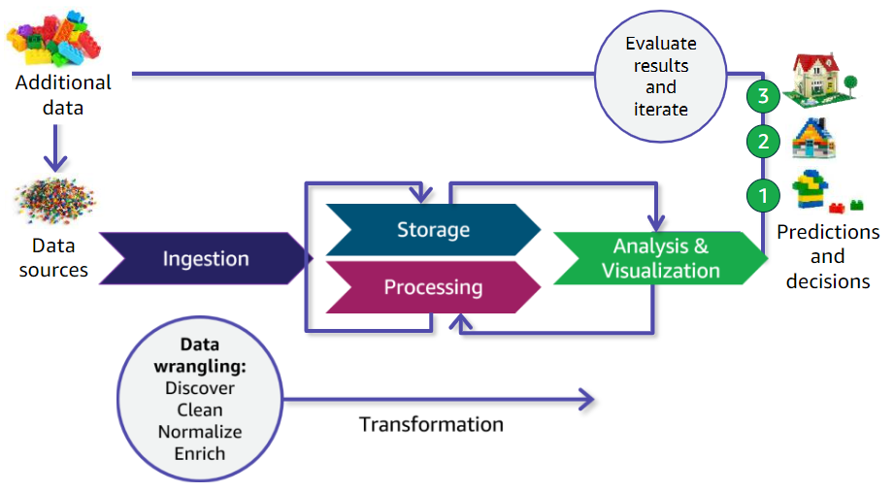
Ciencia de datos: fases
CONTEXTO + MÉTODO CIENTÍFICO
ADQUIRIR → ANALIZAR → EXPLICAR

Slide 4
ANÁLISIS EXPLORATORIO DE LOS DATOS
ES EL ”ARTE DE MIRAR” LOS DATOS DE UNA FORMA CUIDADOSA Y ESTRUCTURADA (SISTEMÁTICA).
EXPLORATORIO VS EXPLICATIVO
Las 4 ”R”s:
Revelaciones: visualización
Residuos: (futura) validación de modelos aplicados (aunque sean triviales).
Re-Expresión: “ingeniería de variables” (transformaciones matemáticas para mejorar procesos posteriores). ¿Correlaciones?
Resistencia: análisis de outliers, “anormalidades”

Slide 5
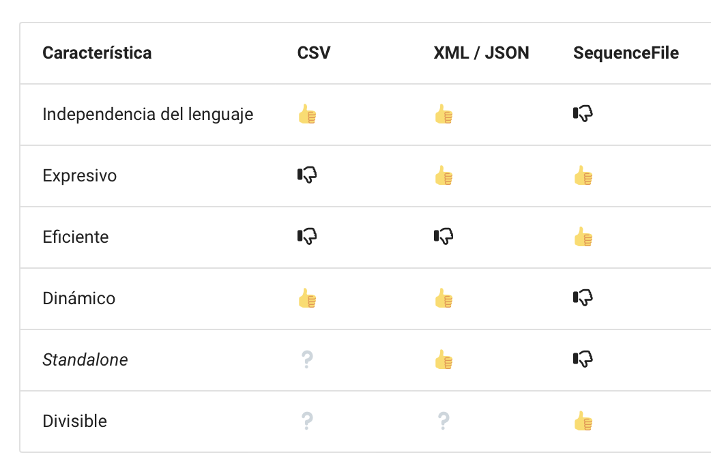
CONOCIENDO LOS DATOS
Características de formatos de datos:
Independiente del lenguaje (de programación).
Soporte de estructuras complejas (como anidamiento)
Eficiente/Dinámico.
Formato completo que permita la división (separación/compresión)
Según el formato del almacenamiento:
Texto/Binario
Filas vs columnas
https://manoli-iborra.github.io/BigData/index.html

Slide 6
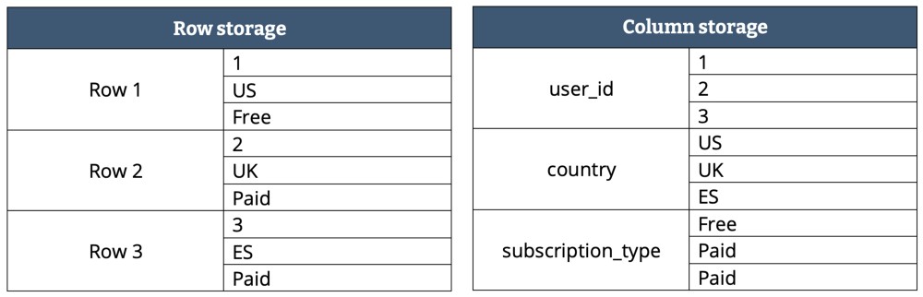
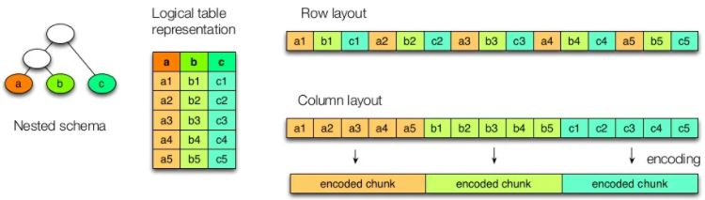
Organización de datos

Slide 7
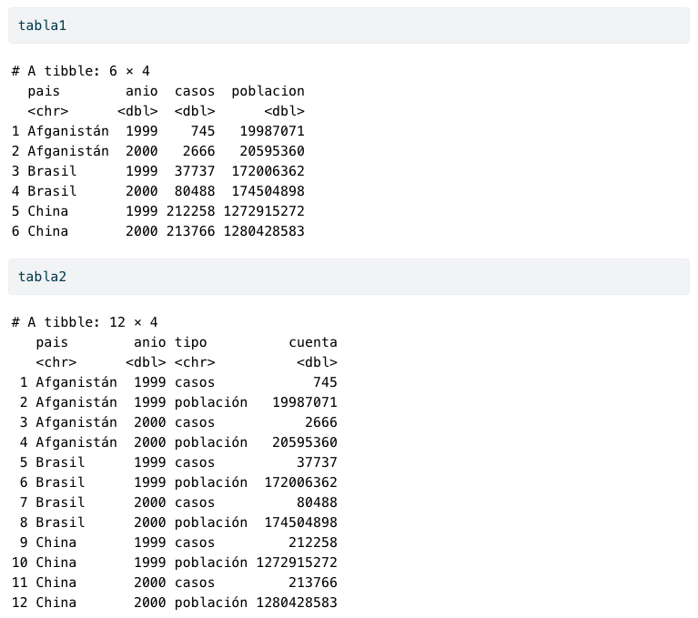
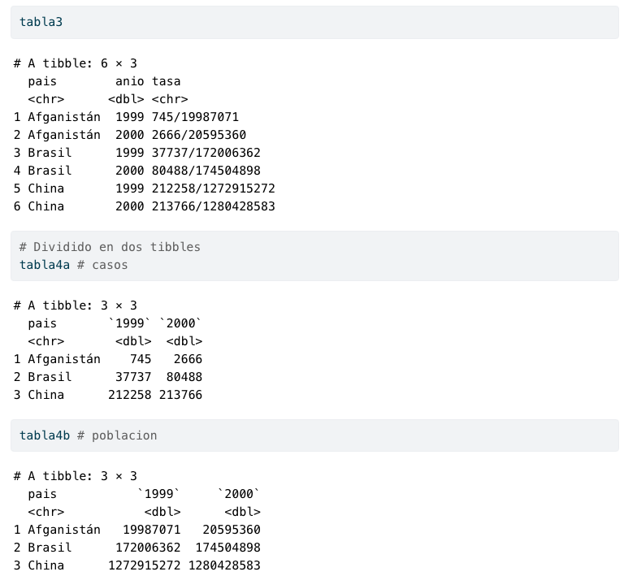
“Datos ordenados”

Slide 8
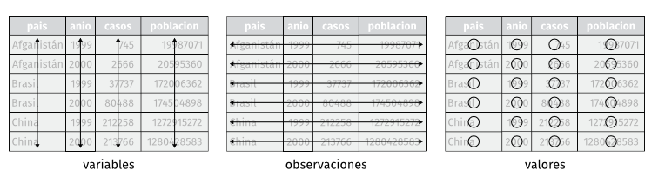
Datos ordenados
Cada variable en su propia columna.
Cada observación en su propia fila
Cada valor en su propia celda.

Slide 9
Datos ordenados: cada variable en su columna, cada observación en su fila, cada valor único en su celda

Slide 10
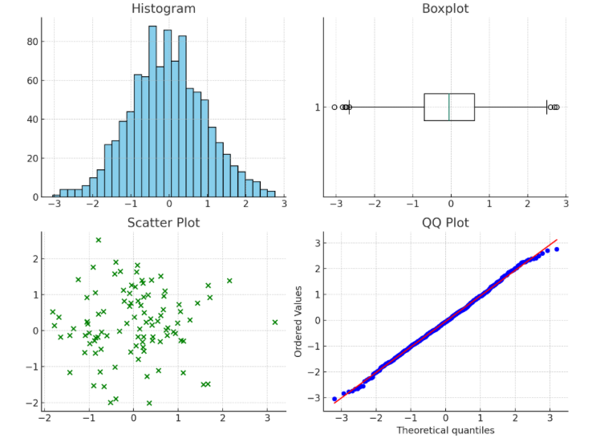
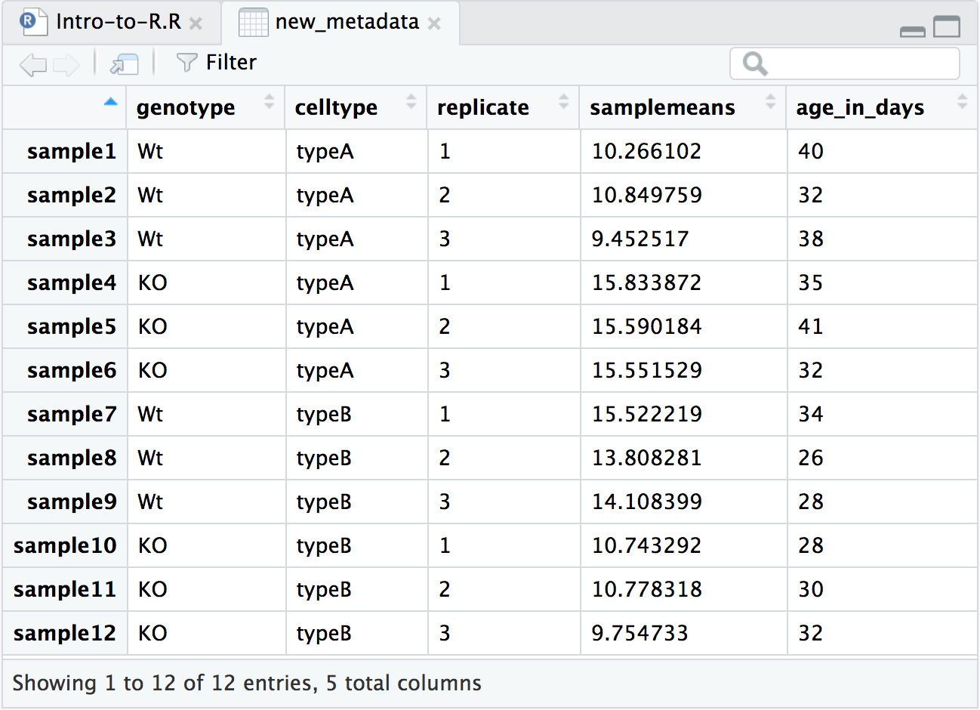
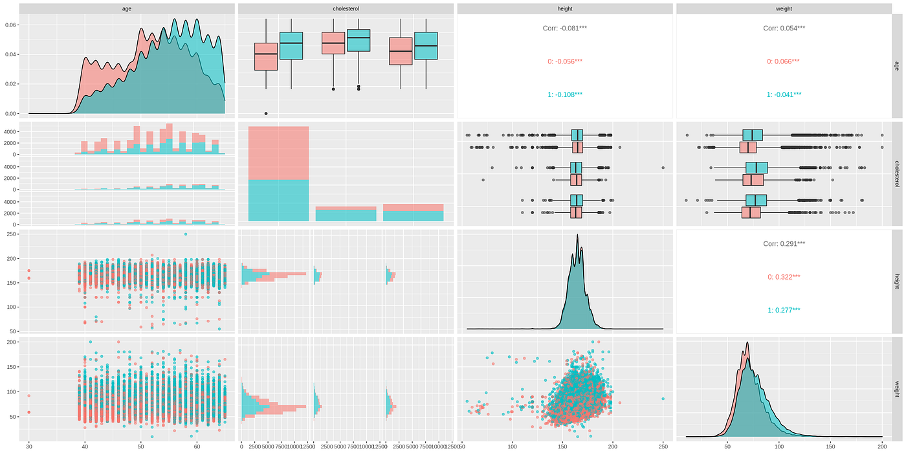
EDA

Slide 11
ALGUNAS PREGUNTAS PRELIMINARES → CONTEXTO
¿Cuántas observaciones hay?
¿Cuántos campos/variables se incluyen en cada observación?
¿Qué tipo de variables son?
¿Las variables se “observan siempre”?¿Implica un problema la ausencia de datos?
¿Las variables que se incluyen son las esperadas?¿Tienen sentido?
¿Las variables son consistentes con lo que se espera?
¿Qué relaciones esperaríamos que existieran entre las variables?¿Por qué?

Slide 12
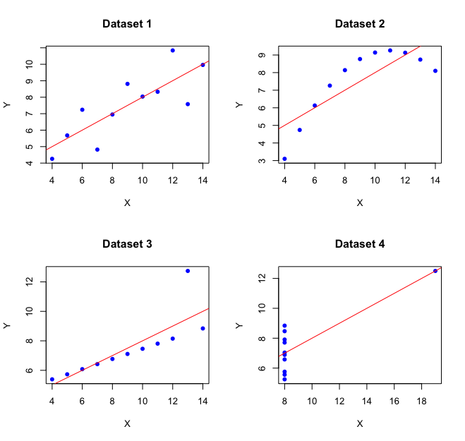
TÉTRADA DE ANSCOMBE
La caracterización numérica no es suficiente.

Slide 13
Ciencia de datos: fases estructurales
Pregunta global →
Análisis univariante.
Análisis bivariante.
Análisis “simples”.
Outliers.
Contrastar asunciones Gaussianas:
Histogramas/density
QQ-Plots
## 2º parte ###############################
- ¿Qué podemos hacer con texto/caracteres y datos no estructurados en general?
Análisis complejos y modelado.

Slide 14
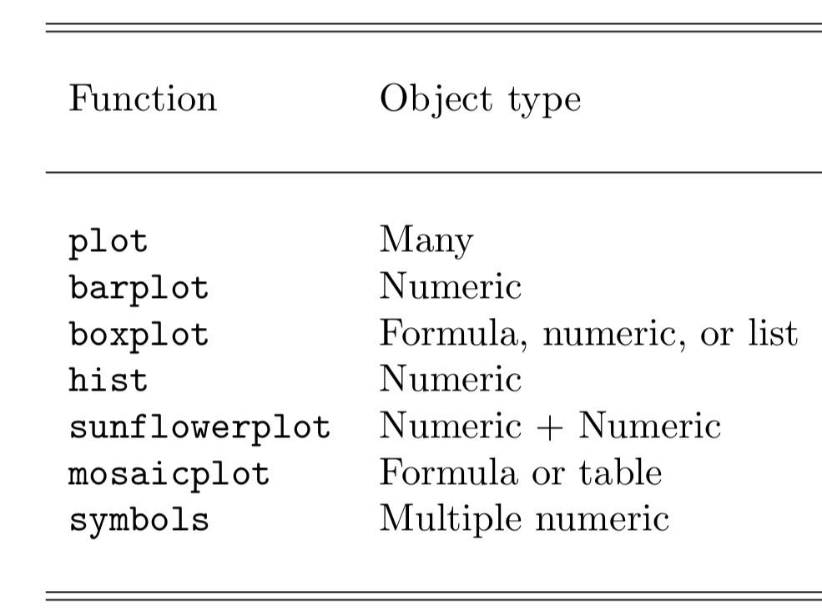
QUICK R: TIPOS DE GRÁFICOS
BOOK (EDA in R)

Slide 15
EDA: estrategia general.
Evaluar el dataset de forma general.
Nº de observaciones, variables (tipos), nombres de las variables (¿significado?)
Tipo de variables (numérica, categórica, lógica/binaria)
Valores únicos/valores frecuentes/observaciones faltantes
Estadística descriptiva mínima.
¿Es posible hacer alguna visualización? En especial para las variables de interés.
¿Se pueden buscar ”datos anómalos”?
Resumir los resultados principales.
“Data dictionary” → Documentar el dataset y sus características, así como observaciones de interés para el “yo” futuro.

Slide 16
GRACIAS
DR. ARIEL CARIAGA-MARTINEZ
CIENCIA DE DATOS
ACARIMAR@UAX.ES

Slide 17
TRABAJOS
Grado en biomedicina
DR. ARIEL CARIAGA-MARTÍNEZ

Slide 18

PREGUNTAS Y RESPUESTAS
Formar equipos (2-3 personas).
Buscar y organizar la información con respecto al análisis exploratorio de datos.
Usar bibliografía específica y lo que hemos visto en clase.
Organizar los conceptos teóricos en una “receta” (protocolo).
PRESENTAR LOS RESULTADOS DE UNA FORMA VISUAL/INTERACTIVA.
LA IDEA FINAL ES APLICARLO A UN CONJUNTO DE DATOS → PUEDES USAR EL DE TRABAJOS ANTERIORES.
EL ENTREGABLE ES UN DOCUMENTO TIPO IMRD (INTRODUCCIÓN/MATERIALES-MÉTODOS/RESULTADOS (LA PARTE VISUAL/INTERACTIVA)/DISCUSIÓN): IDEALMENTE RMARKDOWN CON EXPLICACIÓN Y CÓDIGO.

